Slide 1


PROGRAMA
JÓVENES TALENTOS
1

Slide 2

ÍNDICE
OBJETIVOS
  Líneas generales
ESTRUCTURA DEL PROGRAMA
  Captación de jóvenes talentos
  Capacitación: Itinerario Formativo
  Contratación

Slide 3

OBJETIVOS
  El principal objetivo que se persigue a través del programa es, preparar a recién titulados en distintas áreas de la empresa para contar con una cartera de jóvenes profesionales para necesidades a corto-medio plazo.
Líneas generales
Candidatos con perfiles de alto potencial
            Proceso tipo panel de pruebas
Itinerario por los diferentes departamentos de CAF
Al finalizar el periodo posibilidad de incorporación a la compañía

Slide 4
Estructura Programa
1º Captación de Jóvenes Potenciales
2º Contratación a través de BECA
4 º Incorporación
CAF SIGNALLING
3º Capacitación
Uso de Pruebas psicométricas y situacionales
Notes:
Captación Jóvenes Potenciales
Contratación a través de BECA. Fundaciones Universidad-Empresa
Capacitación
Valoración y seguimiento
Contratación en CAF Signalling. Contrato prácticas

Slide 5



1º Captación Jóvenes Potenciales
Captación Jóvenes Potenciales
PERFIL CANDIDATOS
Nivel medio-alto de Inglés.
RECLUTAMIENTO Y SELECCIÓN
Publicación de la oferta en LinkedIn, Universidades colaboradoras.
Buen expediente académico.
Valoración actividades extra-académicas previas (Erasmus...)
Competencias a valorar;
Adaptación a los cambios (flexibilidad)
Trabajo en equipo
Organización/planificación
Compromiso
Pruebas psicotécnicas, situacionales y entrevistas.

Slide 6
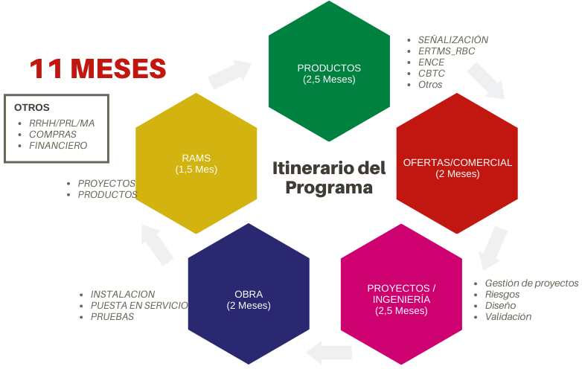


2º Capacitación: Itinerario Formativo
Capacitación
VALORACIÓN Y SEGUIMIENTO CONTINUO
RTA
Mentor
P&Co
Valoración y seguimiento continuo:
  Desarrollo Técnico
  Habilidades soft
  Integración equipo

Slide 7

3º Contratación
Contratación Jóvenes Talento
 | CARACTERÍSTICAS
Contratación | Recién Titulados Contratación a través de BECA colaborativa a través de Fundaciones - Universidad- Empresa Prácticas remuneradas
Duración de la BECA | 7 horas diarias (1 año de prácticas)
Nota: Toda la información en documentos adjuntos

Slide 8
www.cafsignalling.com

